Slide 1
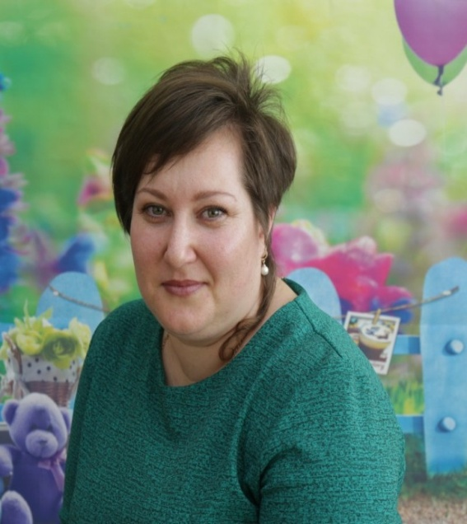
Министерство образования РМ
Портфолио
Курышевой Ольги Алексеевны
воспитателя МДОУ « Детский сад № 101»
Дата рождения: 08.04.1981.
Образование: высшее, МГУ им. Н.П.Огарева, 2005г.
Специальность: «Филология»
Квалификация: Филолог. Преподаватель.
Диплом: ВСВ 0030649
Профессиональная переподготовка: ГБОУ ДПО(ПК) МРИО 2015г.
Программа: «Педагогика и методика дошкольного образования»
Квалификация : воспитатель,
Стаж педагогической работы : 15 лет
Общий трудовой стаж : 15 лет
Наличие квалификационной категории:
высшая квалификационная категория
Дата последней аттестации: 11.11.2015.

Slide 2
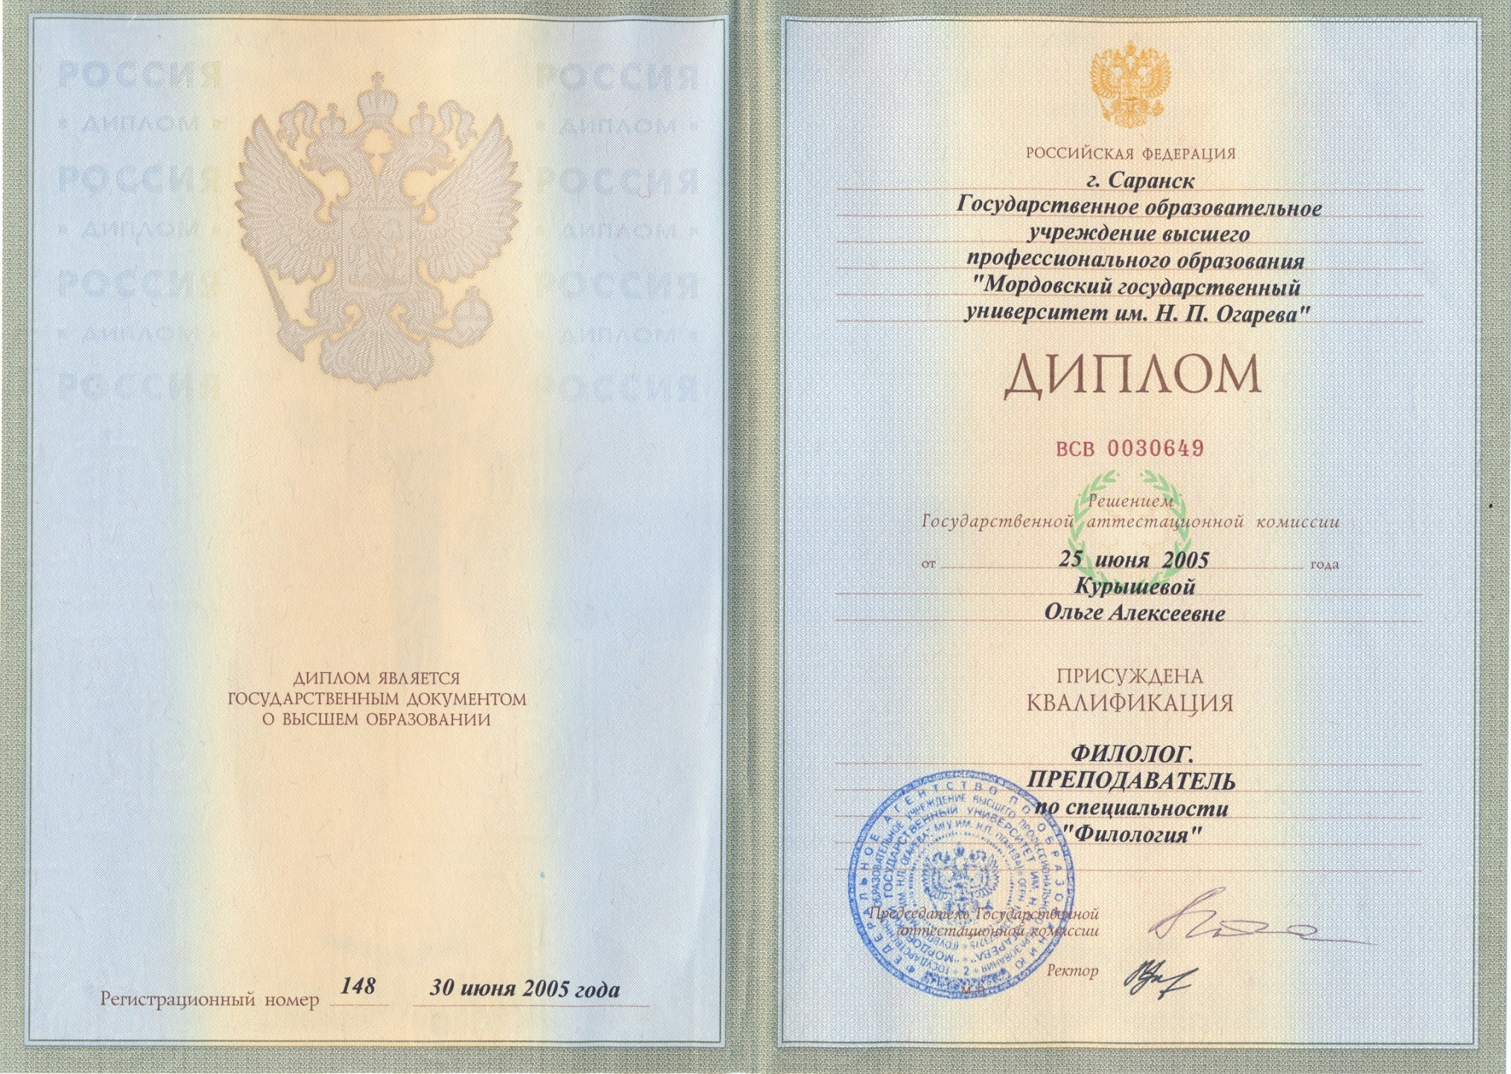

Slide 3
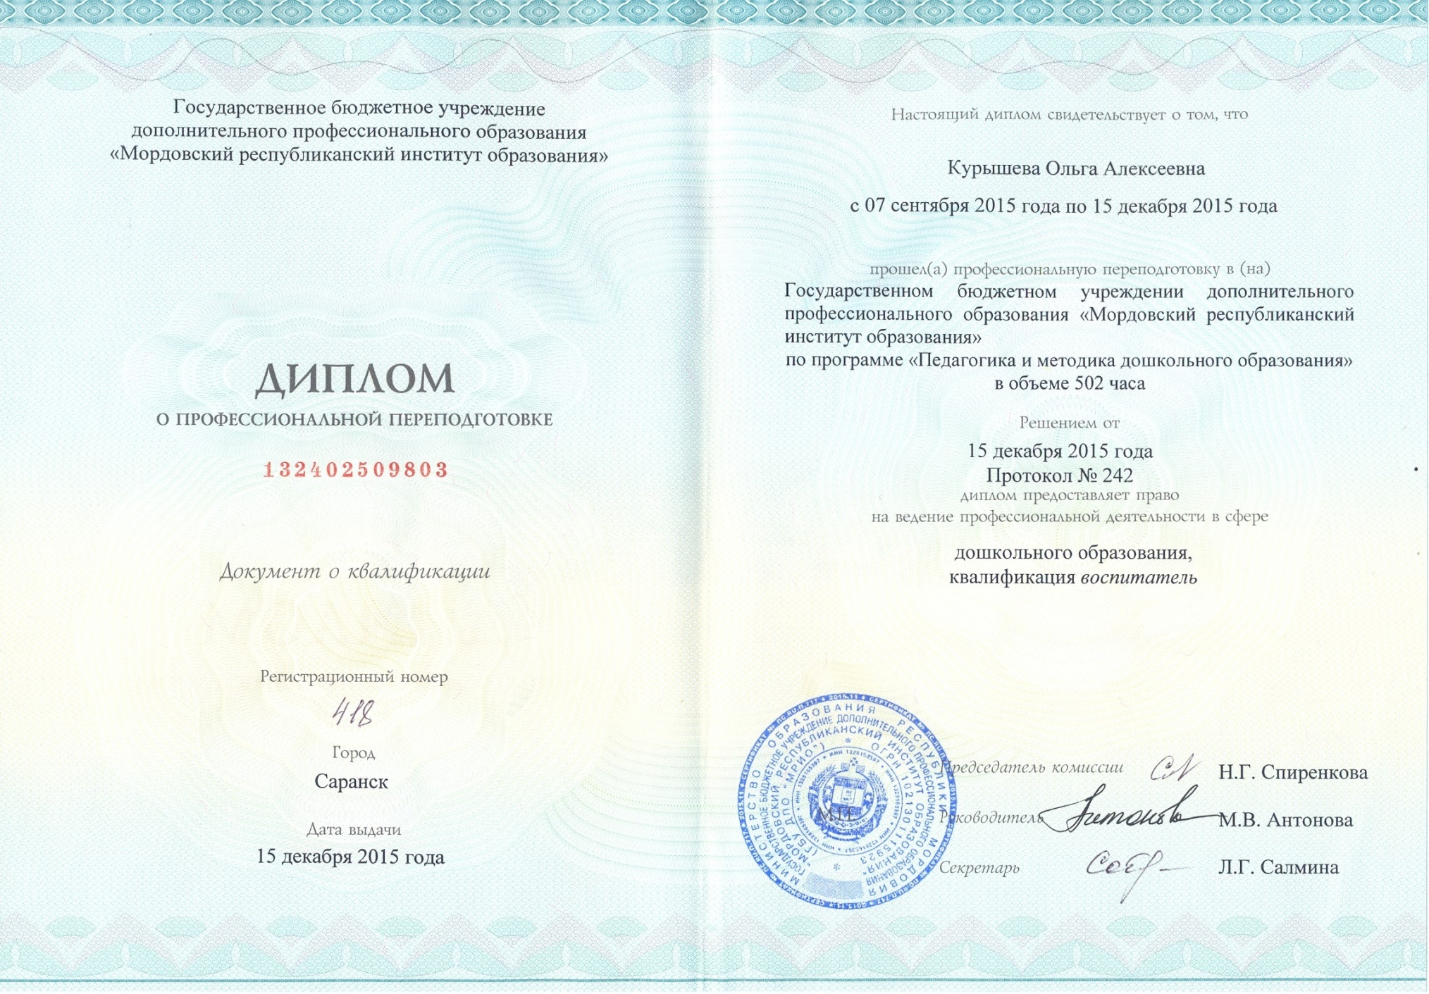

Slide 4
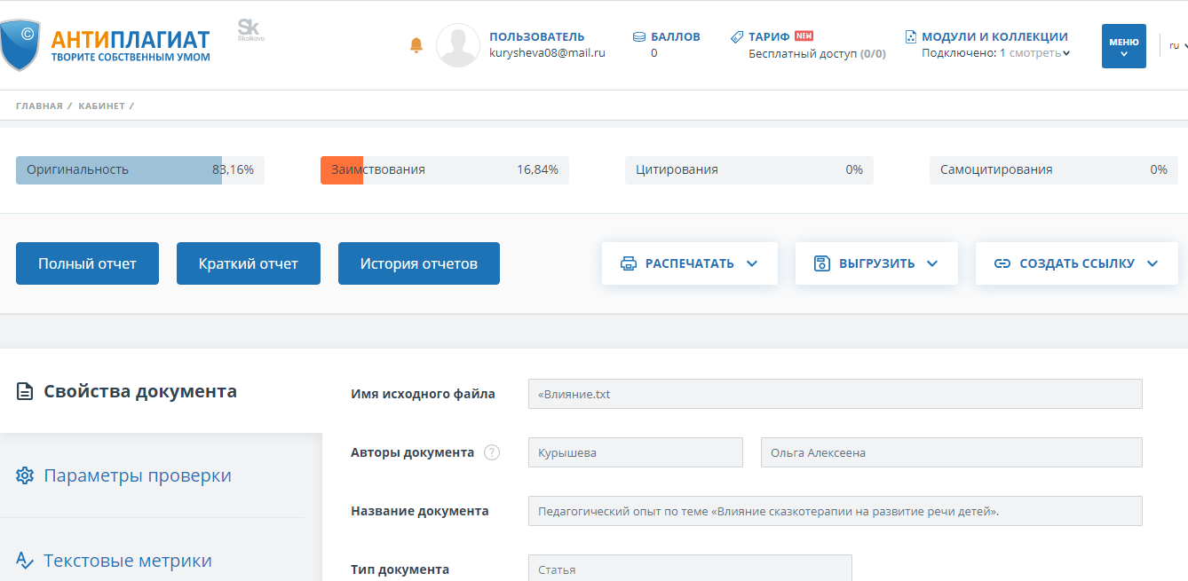
Представление инновационного
педагогического опыта на сайте
МДОУ «Детский сад №101»
https://ds101sar.schoolrm.ru/sveden/employees/11244/195508/?bitrix_include_areas=N&clear_cache=Y

Slide 5
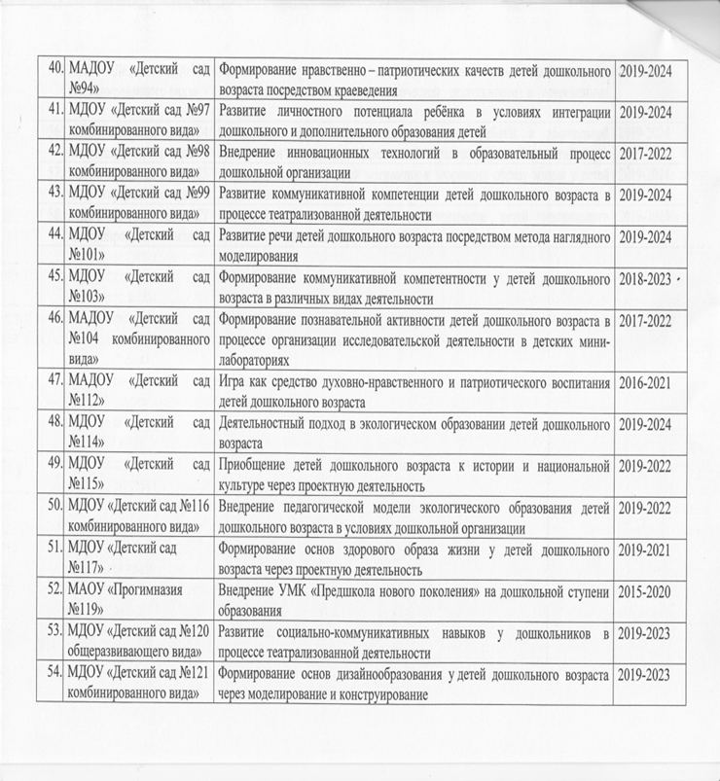
1. Участие в инновационной
(экспериментальной ) деятельности

Slide 6
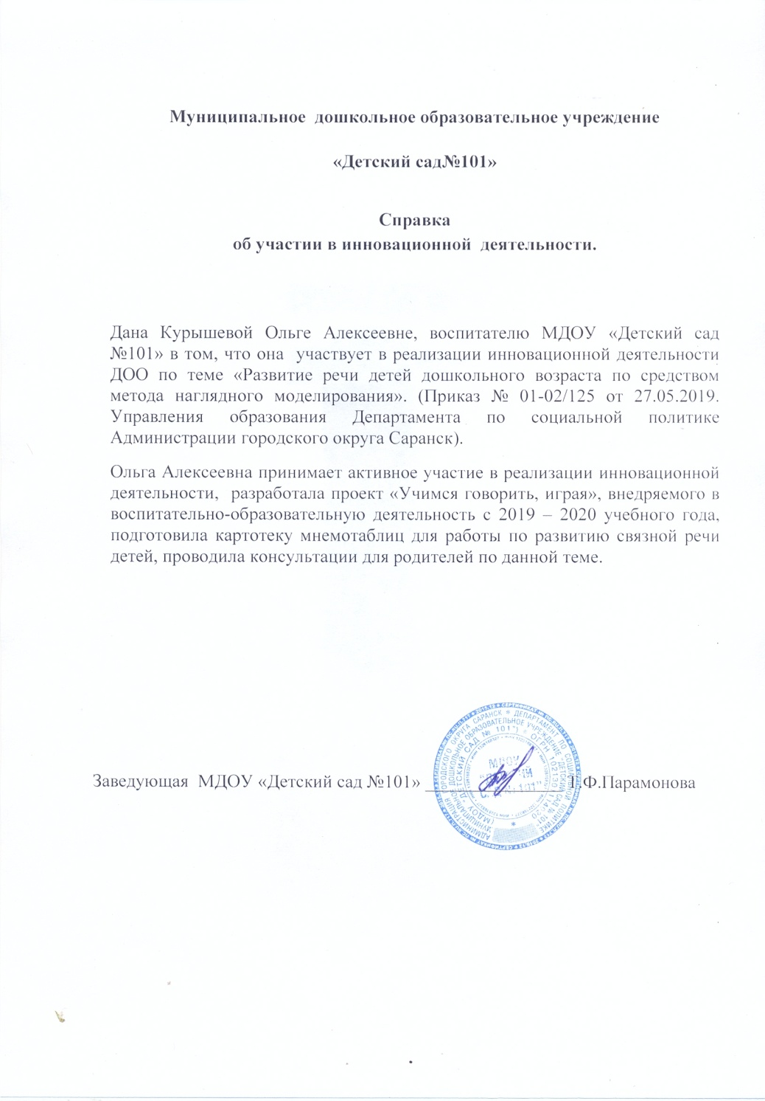

Slide 7
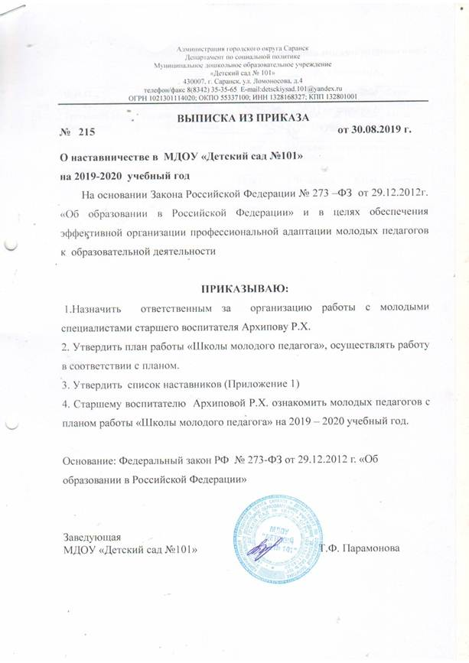
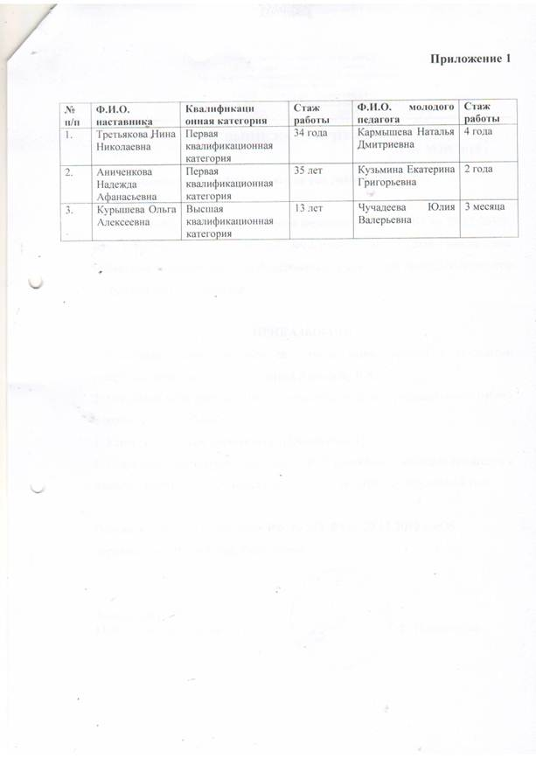
2. Наставничество

Slide 8
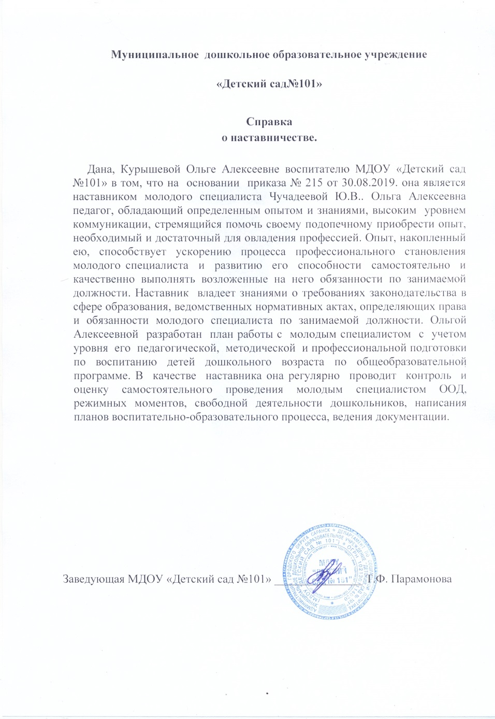

Slide 9
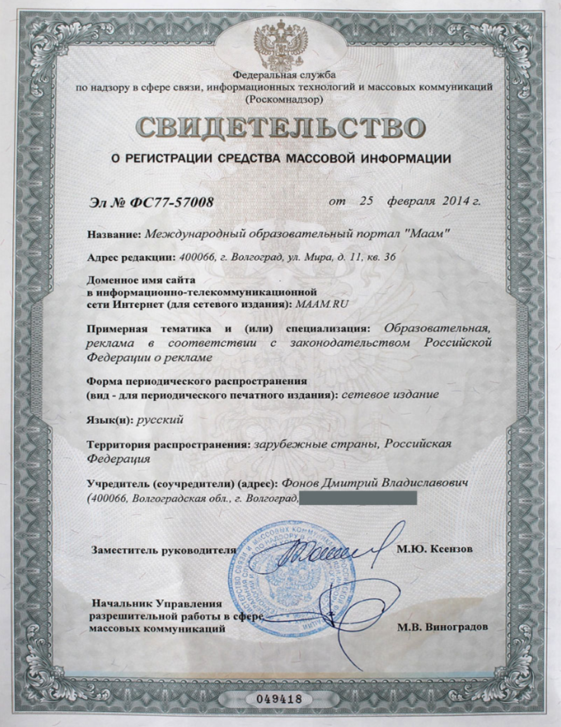
3. Наличие публикаций в сети Интернет

Slide 11
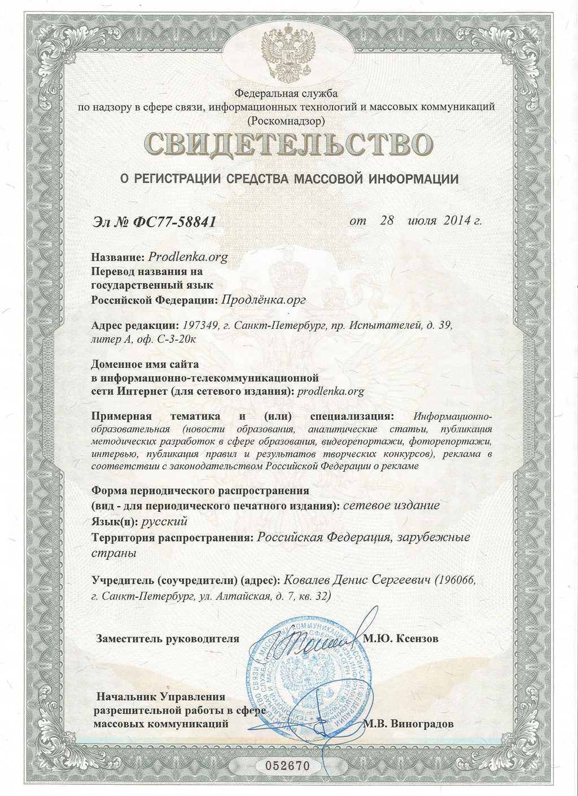

Slide 12
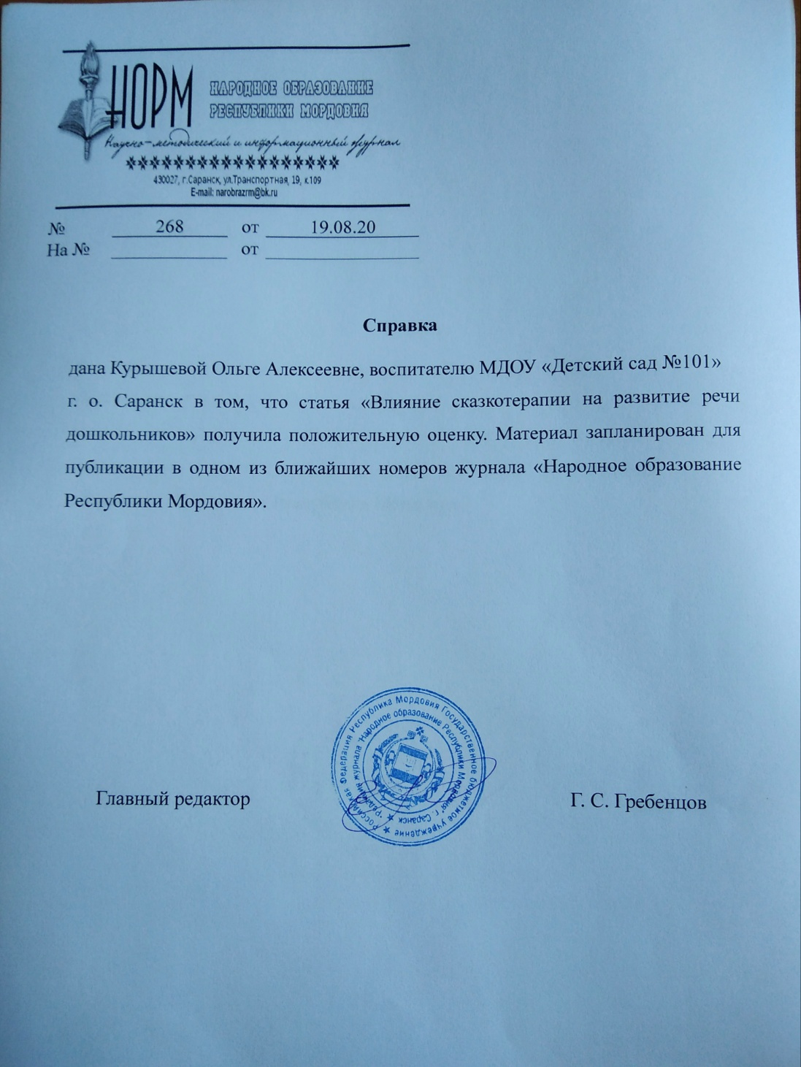
Республиканский уровень

Slide 13
4. Результаты участия воспитанников в
конкурсах, выставках ,турнирах ,соревнованиях ,
акциях, фестивалях

Slide 14
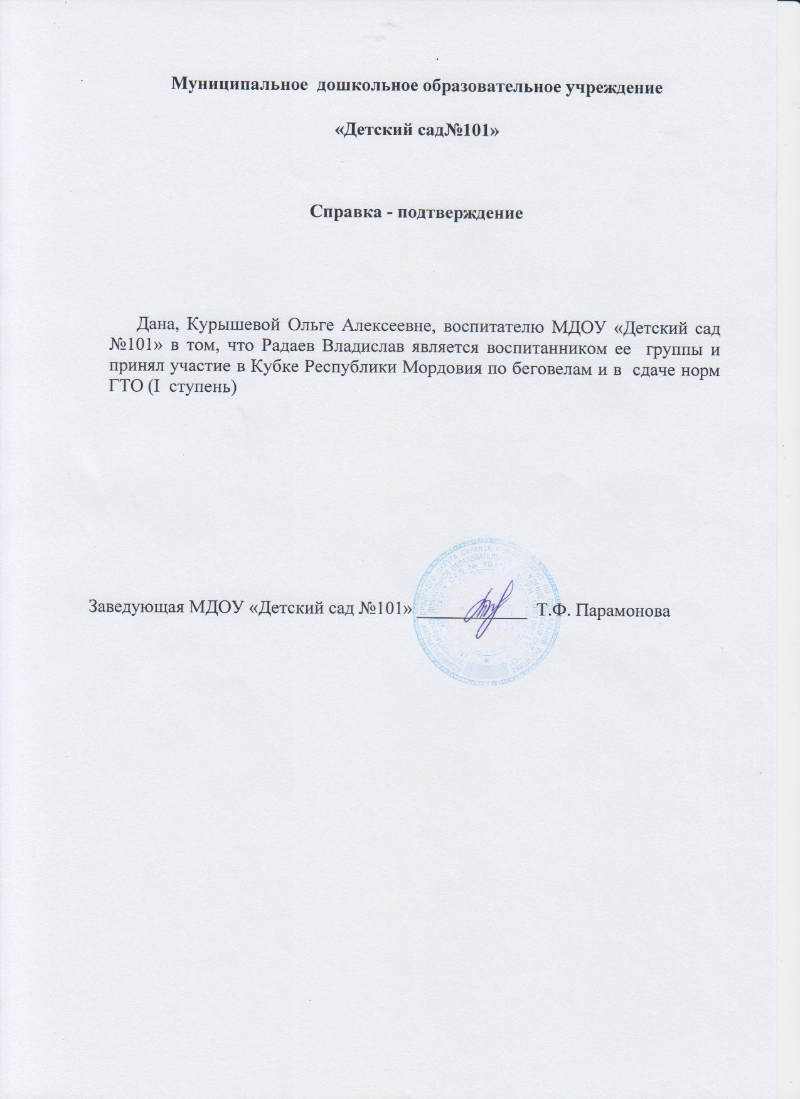

Slide 21
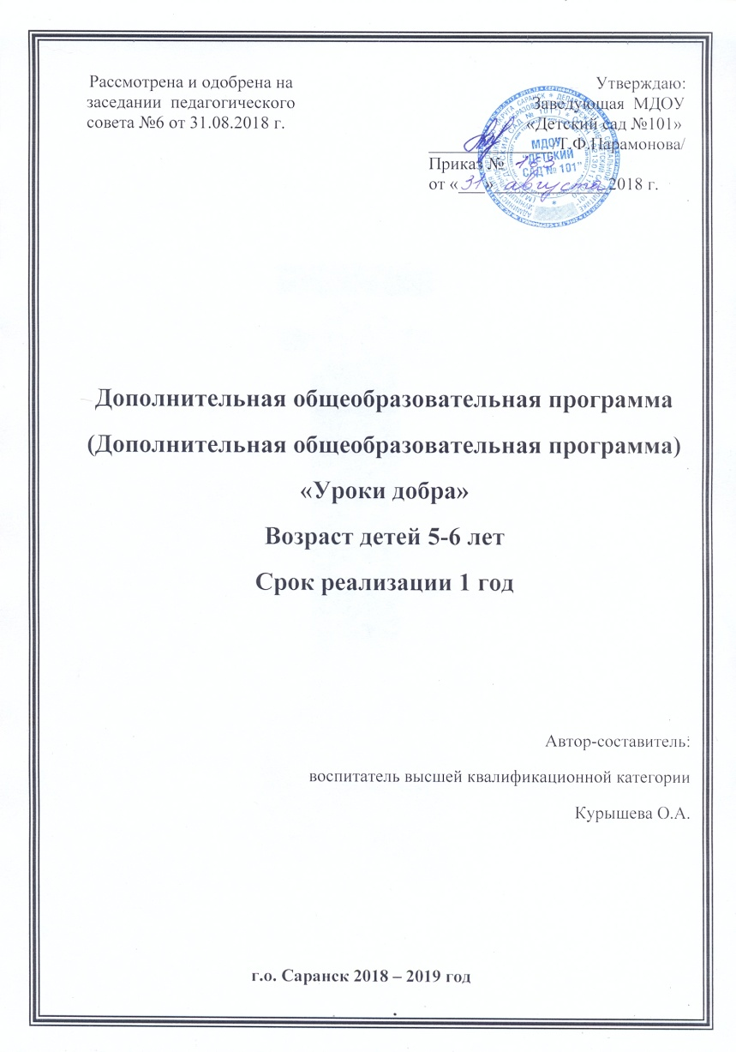
5. Наличие авторских программ,
методических пособий.

Slide 22
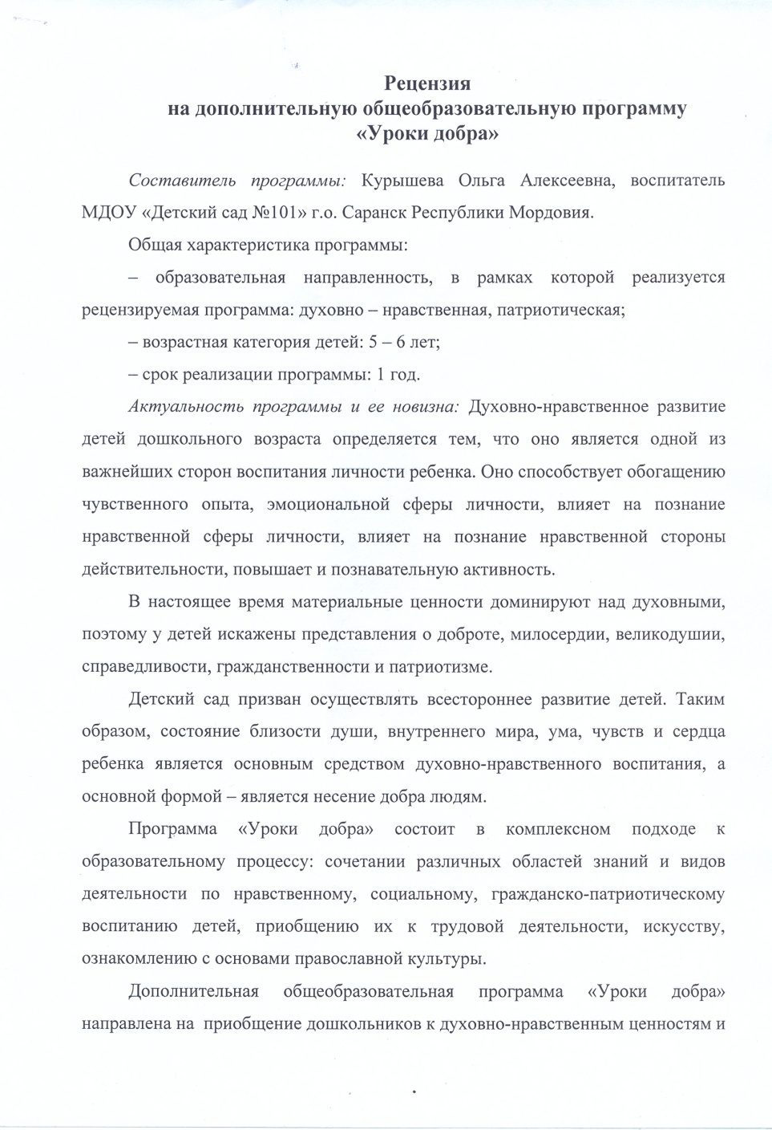
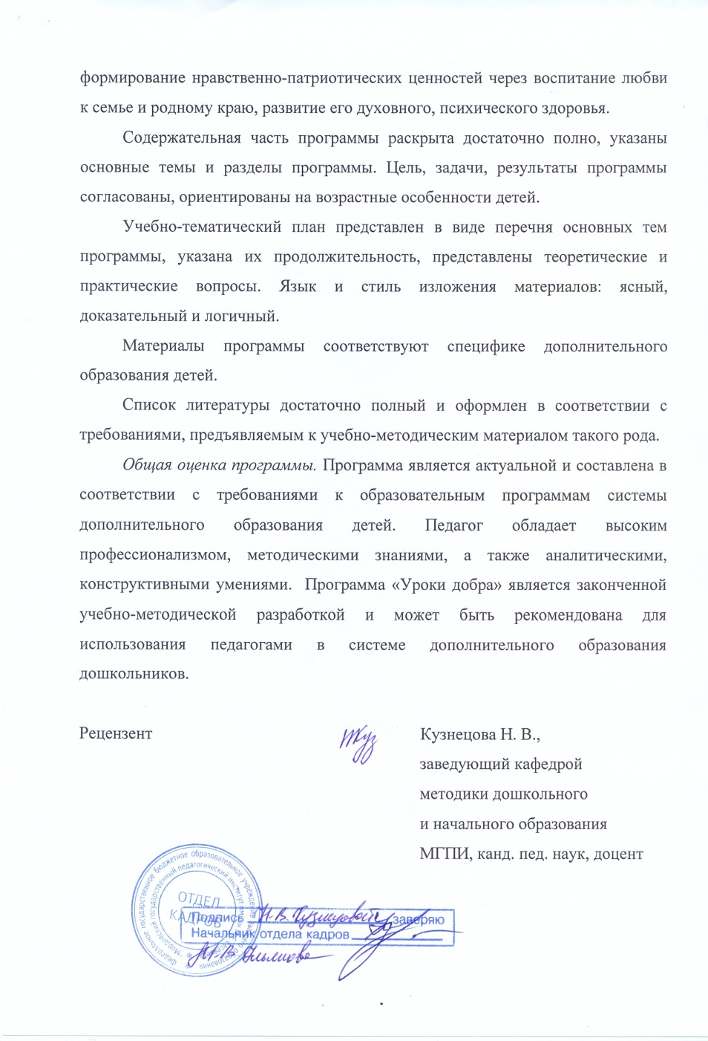

Slide 23
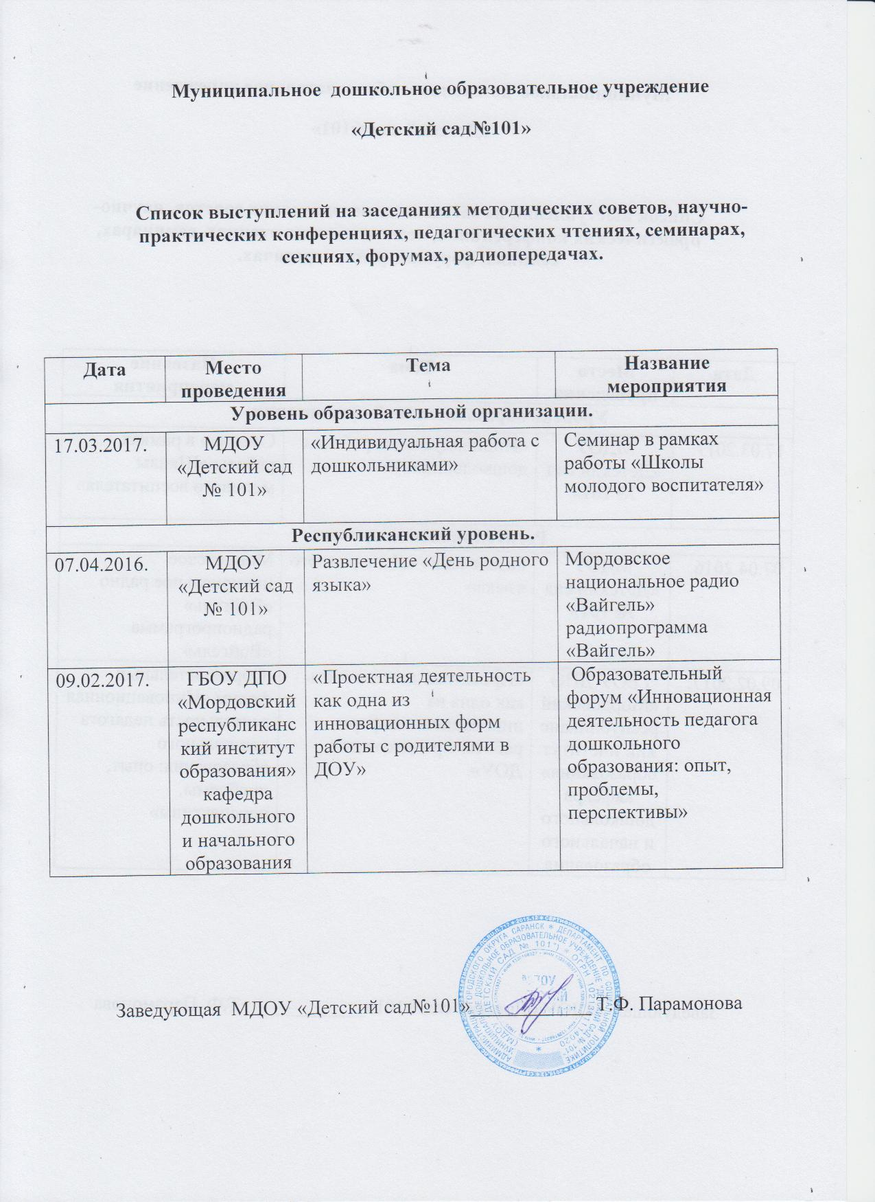
6. Выступления на заседаниях методических советов, научно практических конференциях, педагогических чтениях, семинарах, секциях, форумах, радиопередачах(очно).

Slide 24
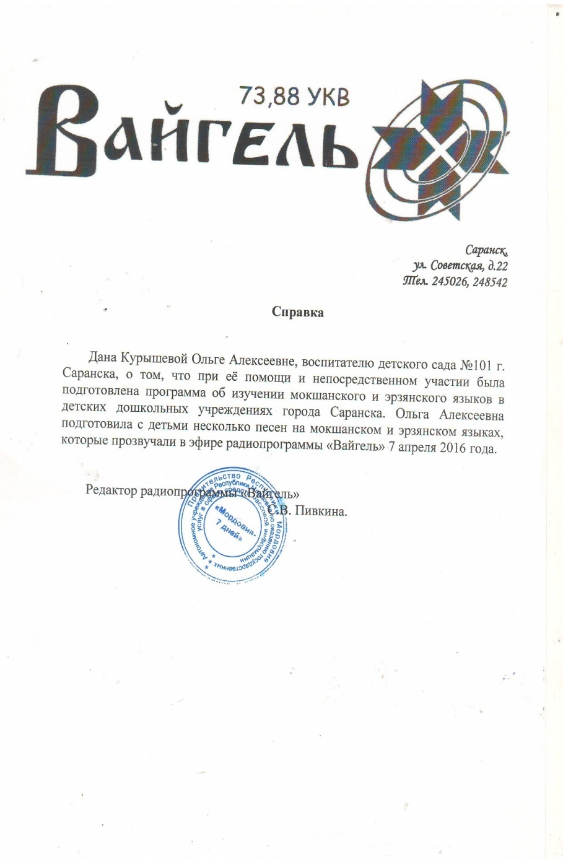
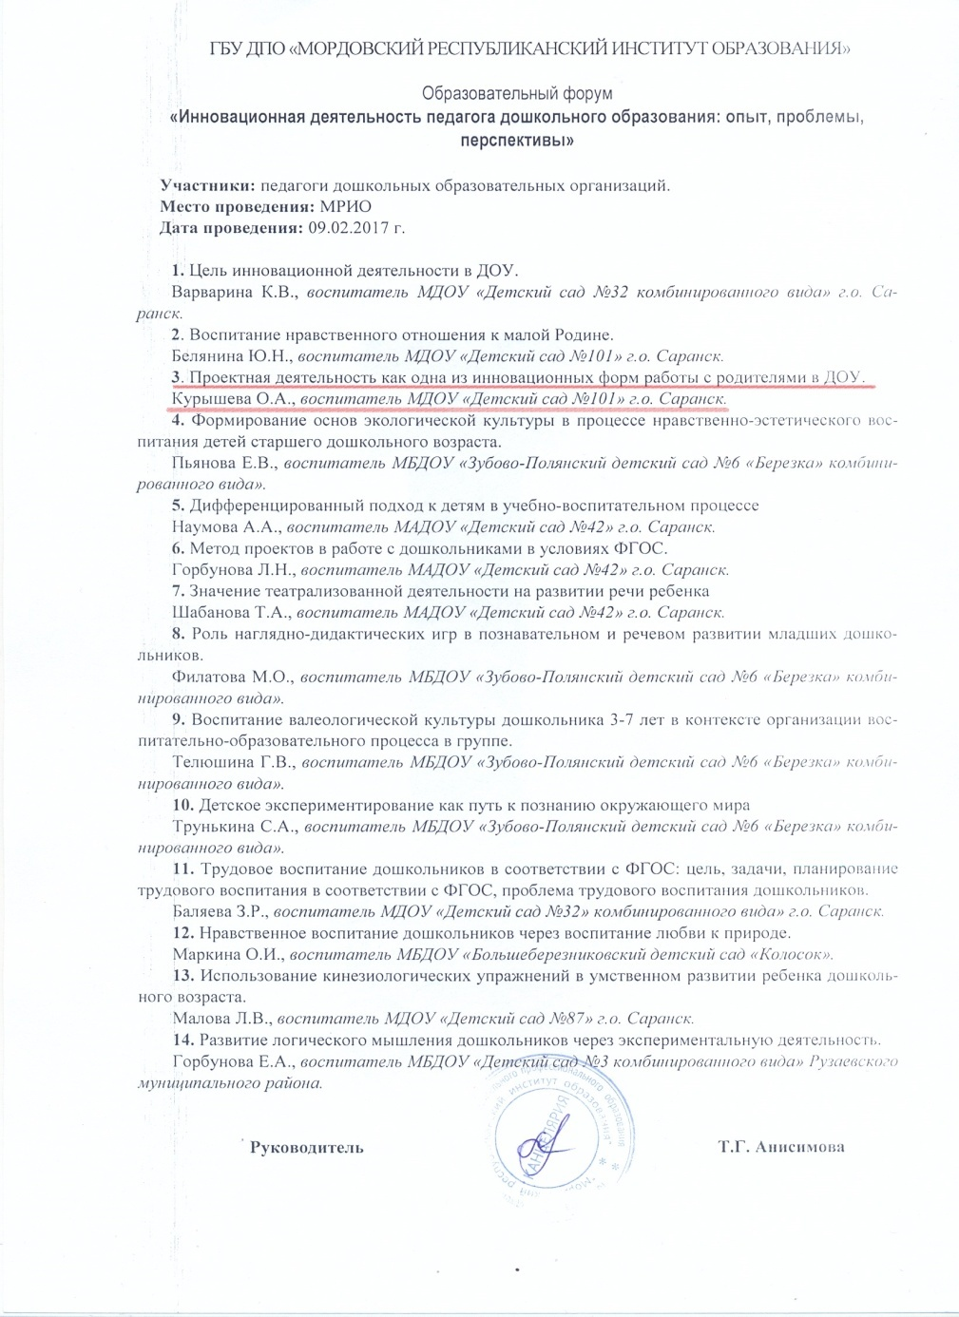

Slide 25
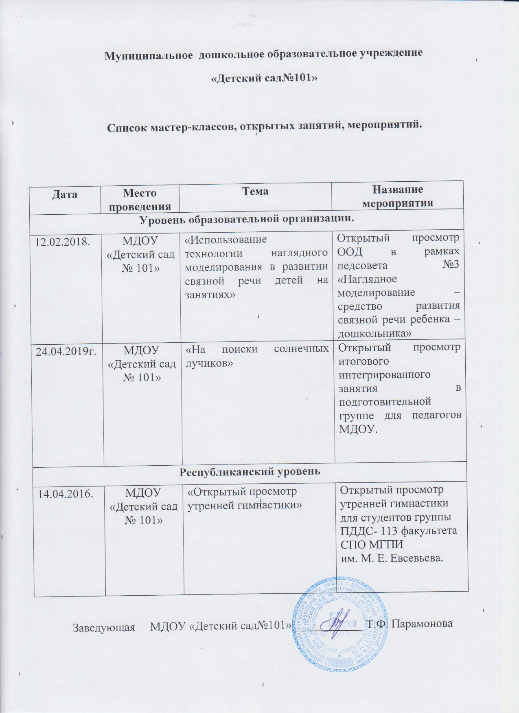
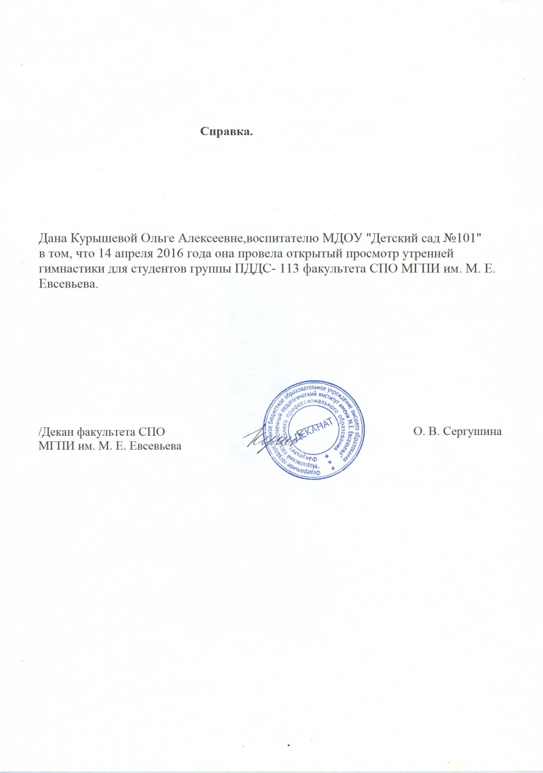
7. Проведение открытых занятий ,
мастер - классов, мероприятий

Slide 26
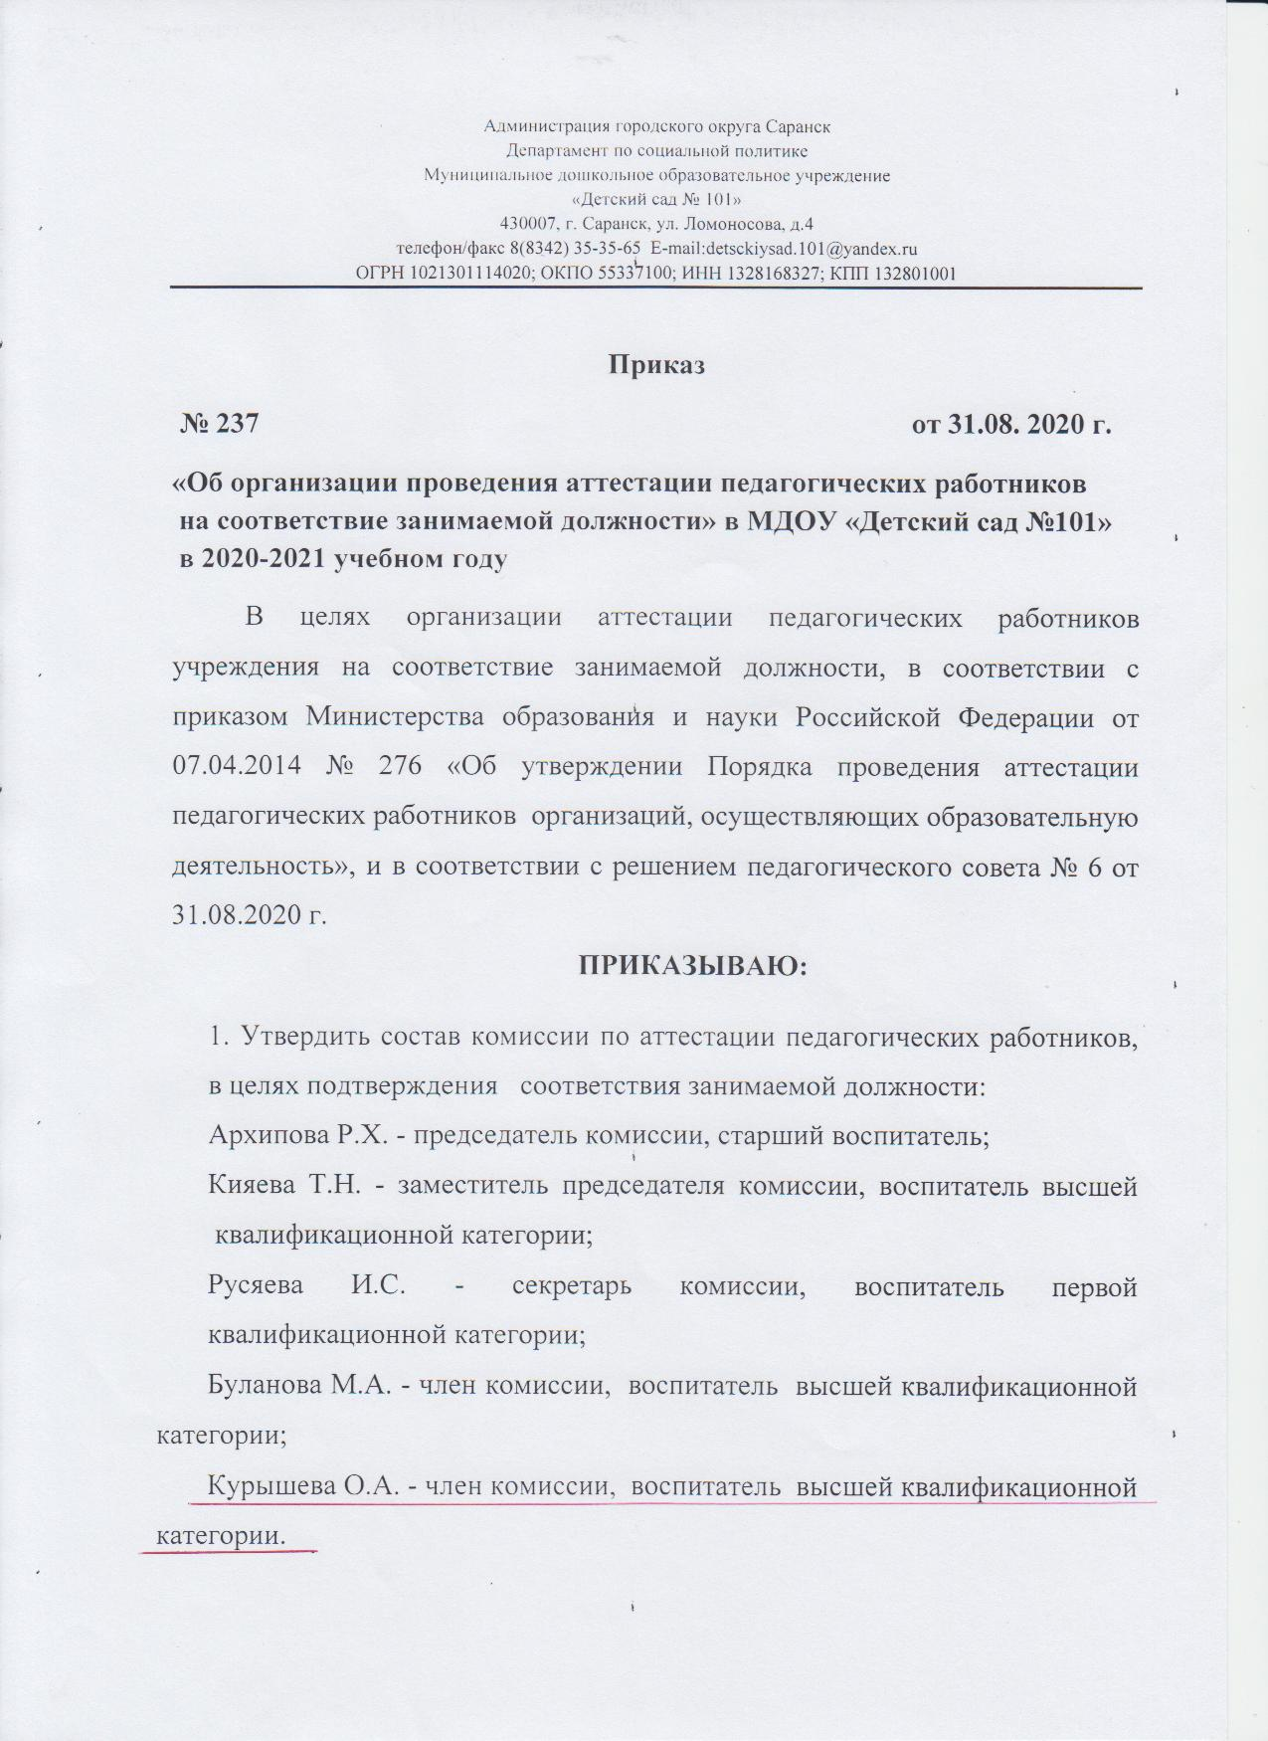
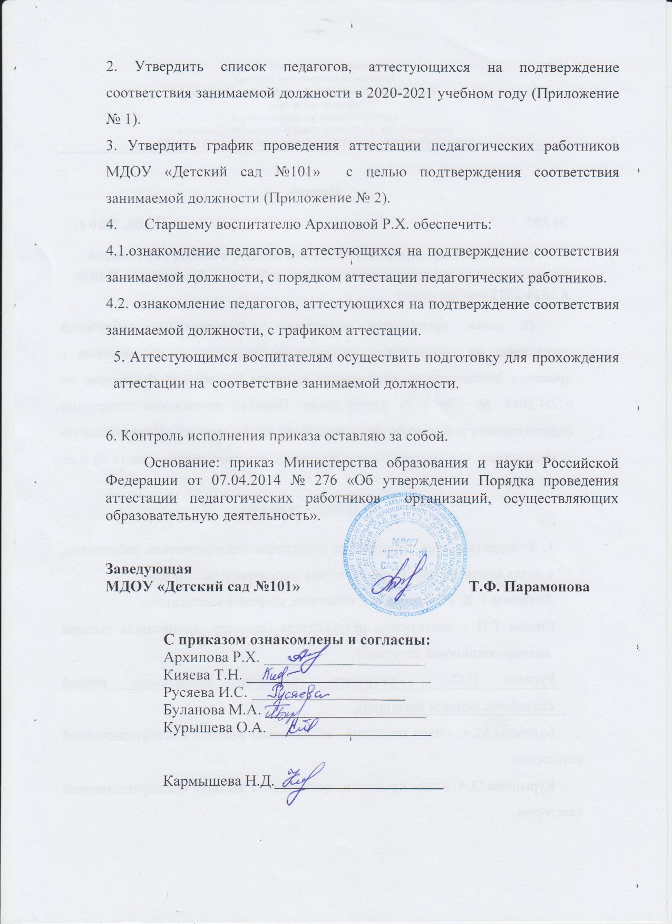
8. Экспертная деятельность.

Slide 27
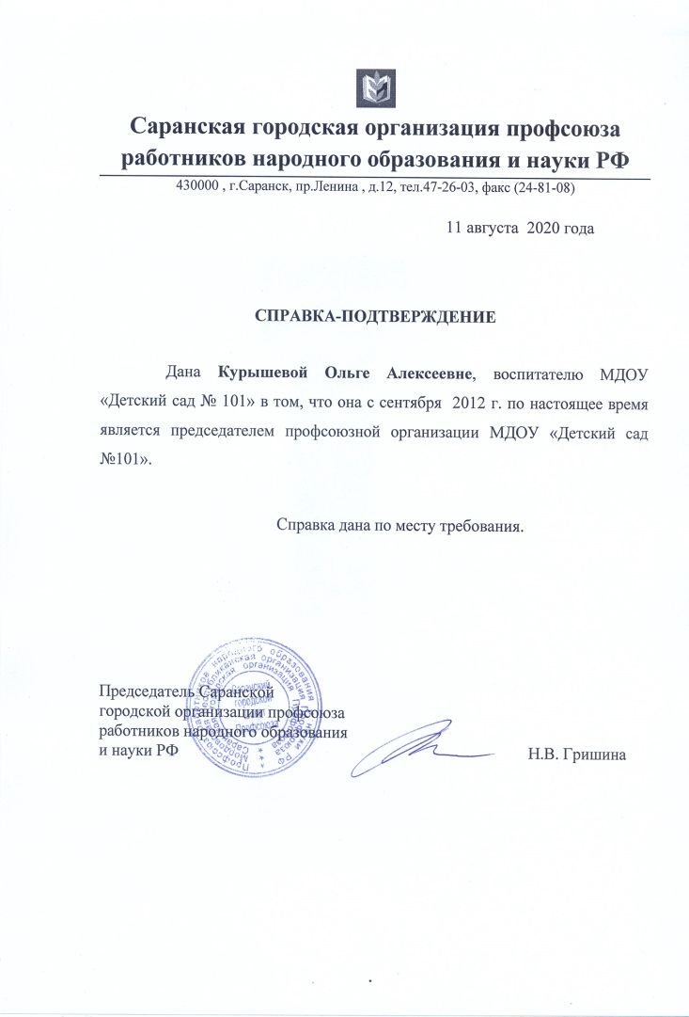
9. Общественно-педагогическая активность педагога : участие в комиссиях, педагогических сообществах, в жюри конкурсов.

Slide 28
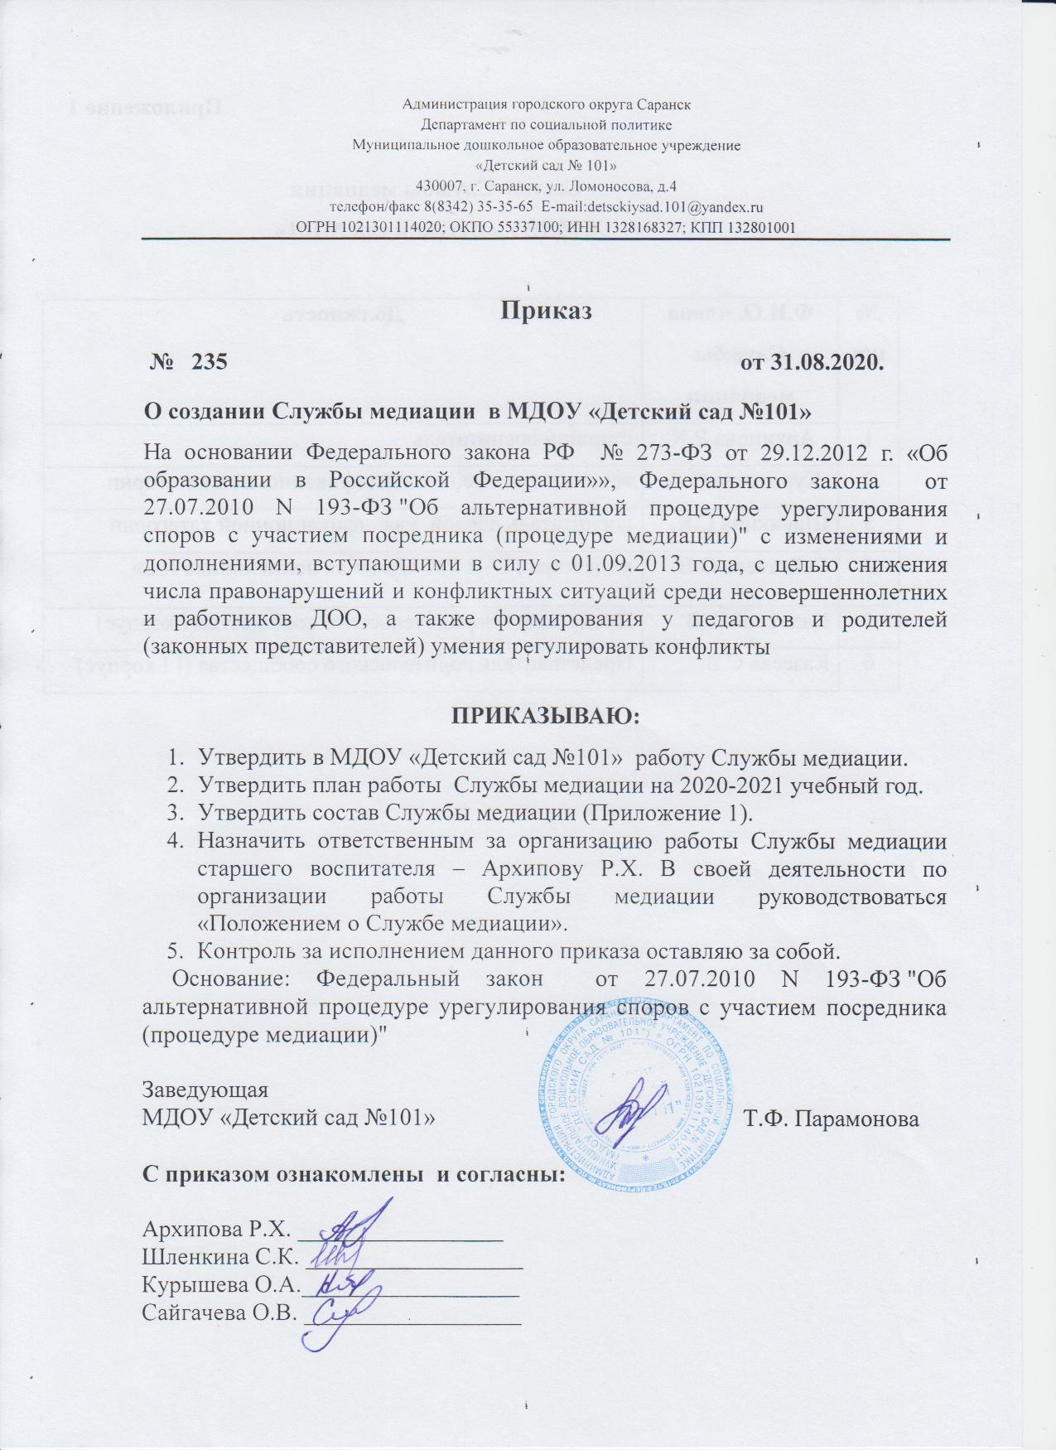

Slide 29
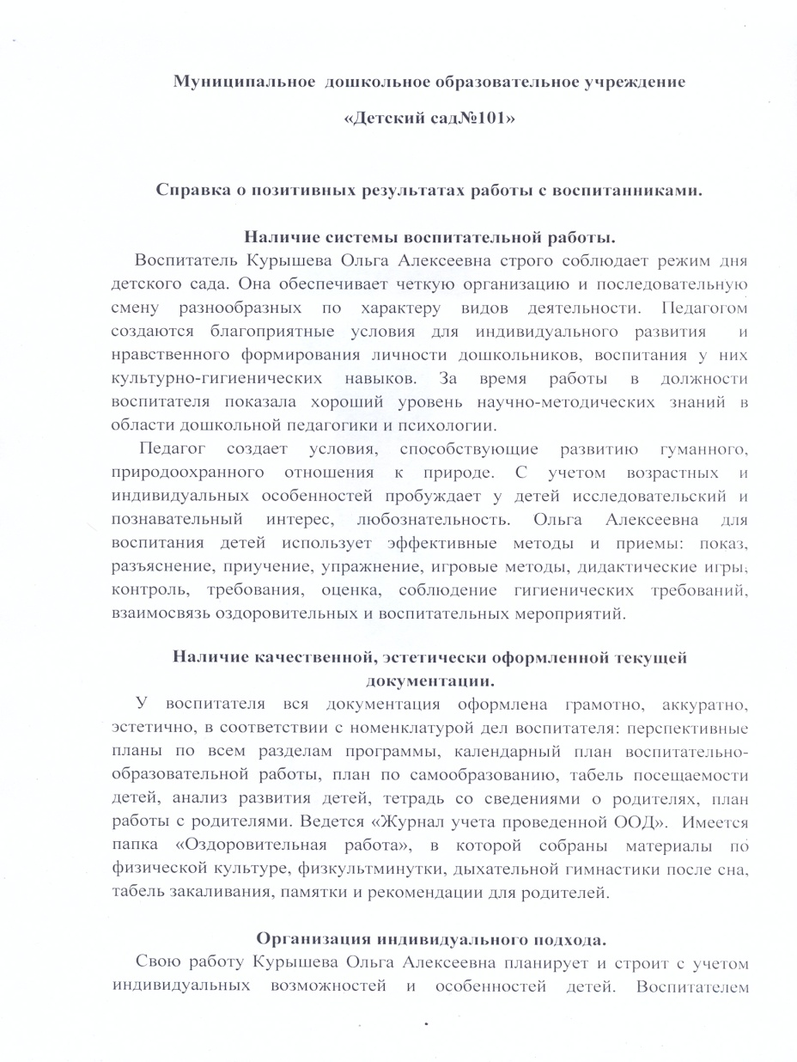
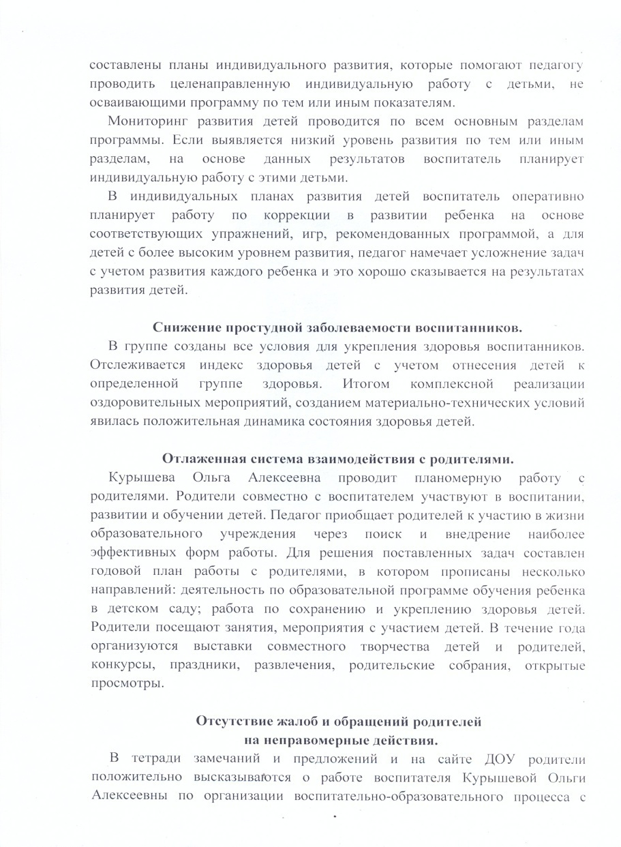
10. Позитивные результаты работы c воспитанниками

Slide 30
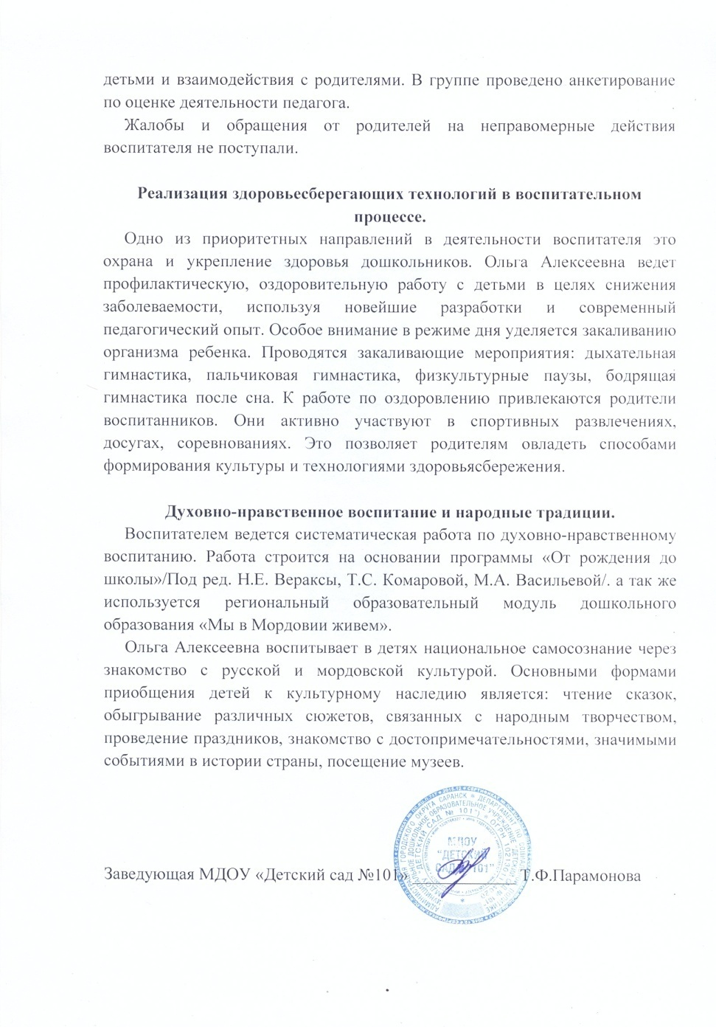

Slide 31
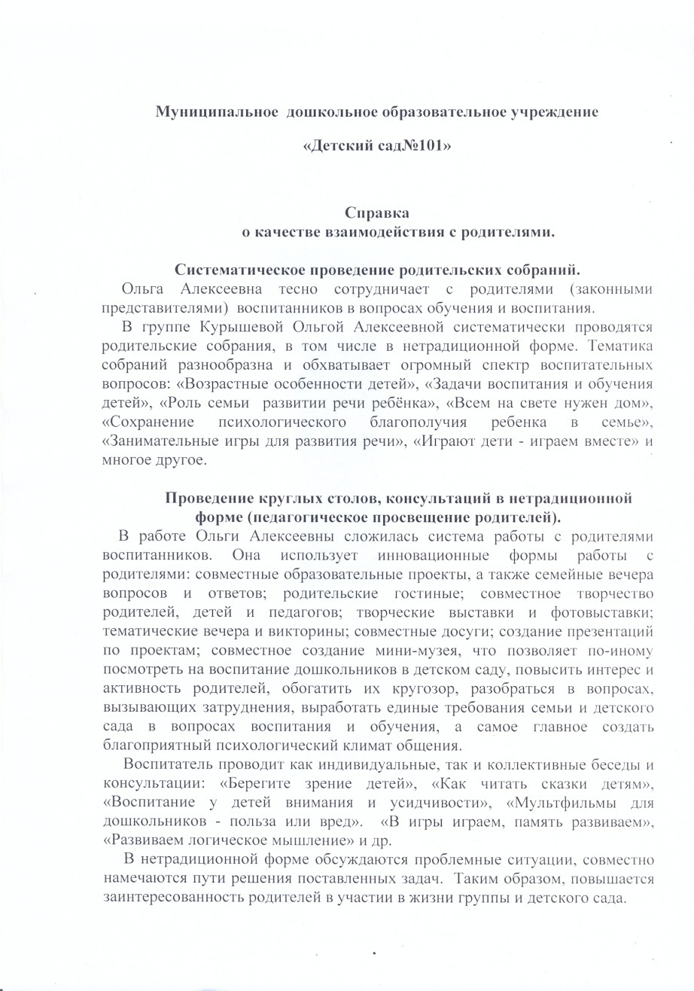
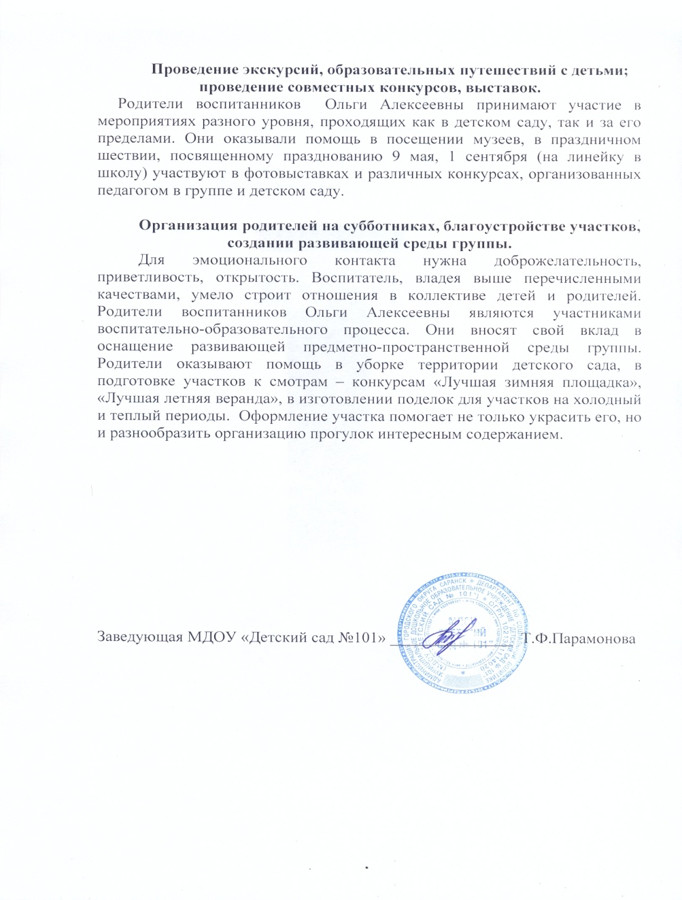
11. Качество взаимодействия с родителями.

Slide 32
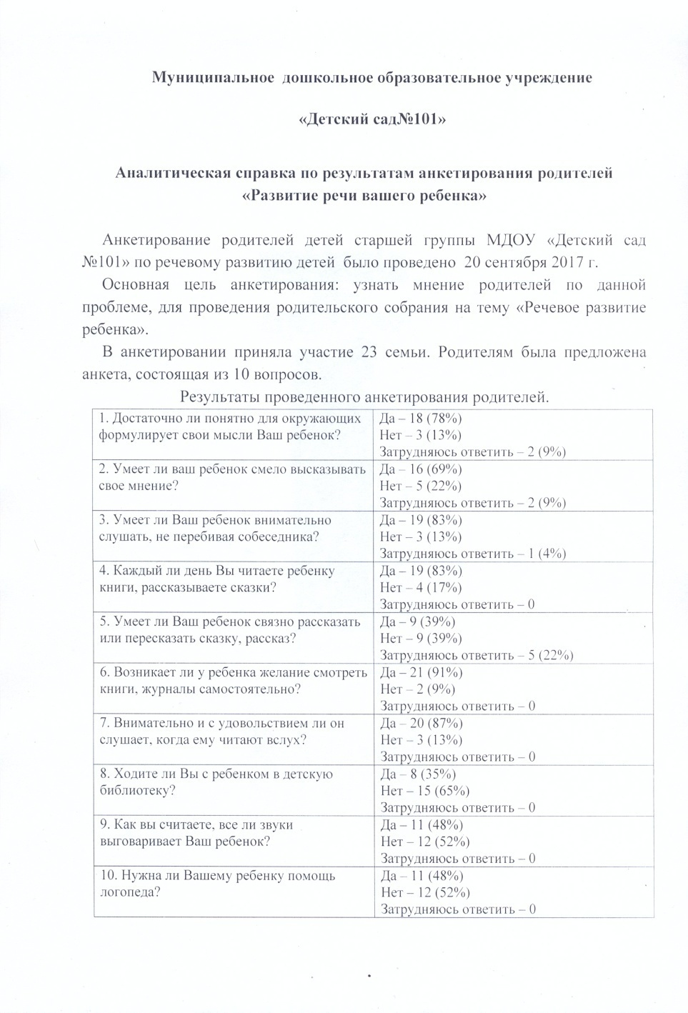

Slide 33
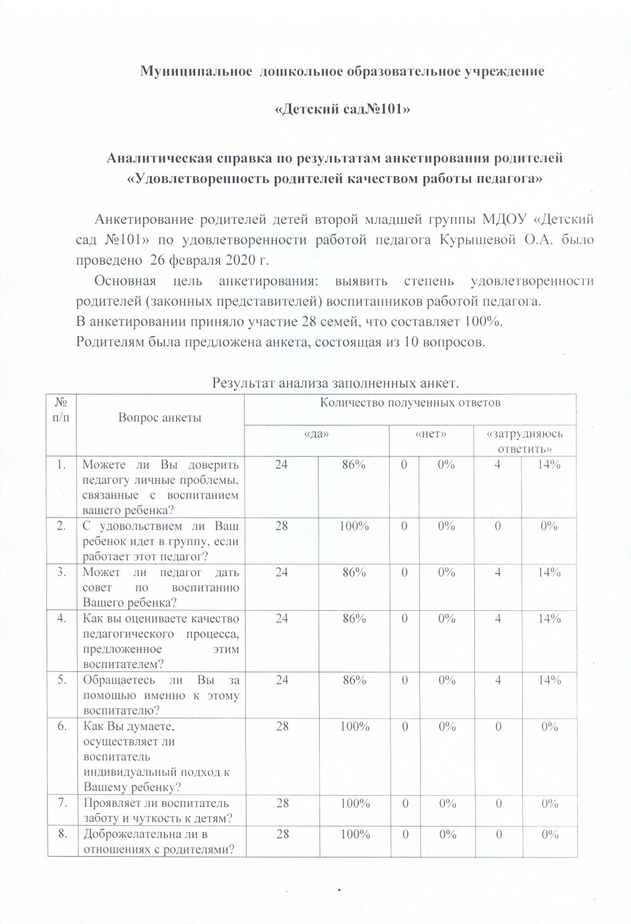
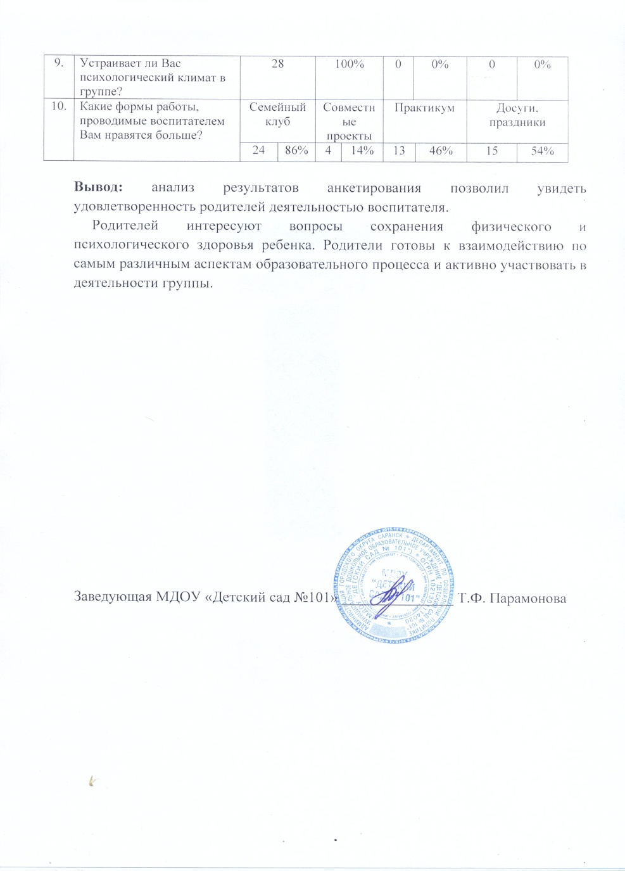

Slide 34
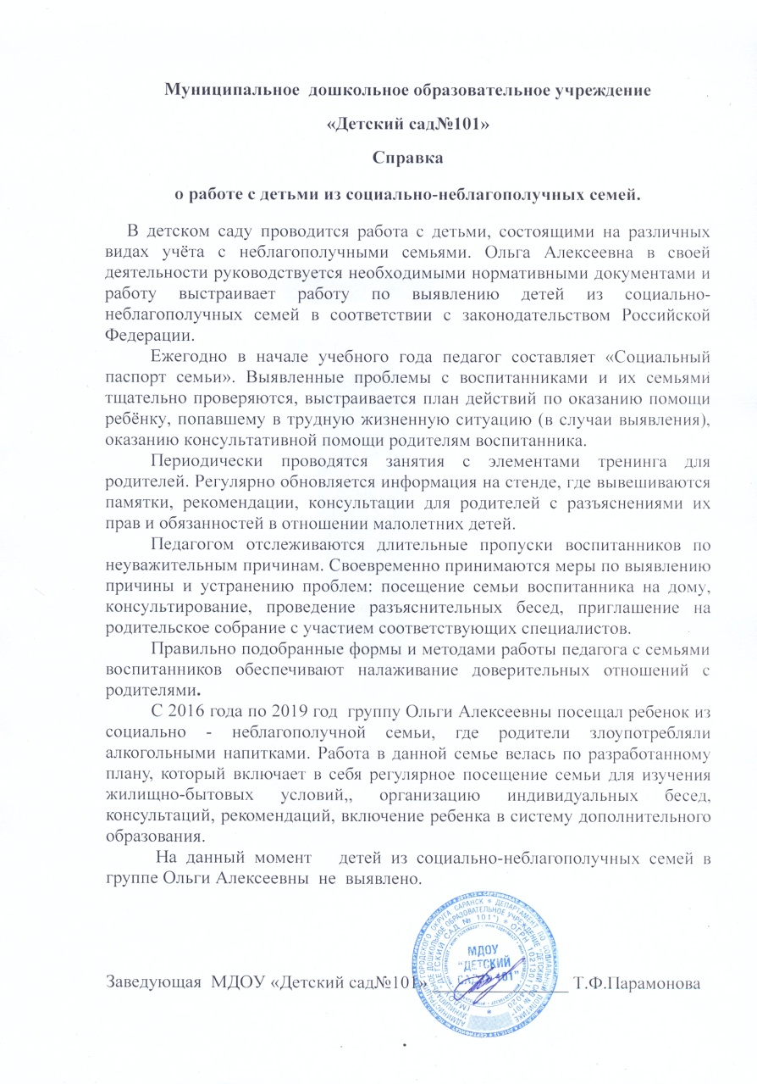
12. Работа с детьми из социально- неблагополучных семей.

Slide 35
13. Участие педагога
в профессиональных
конкурсах

Slide 36
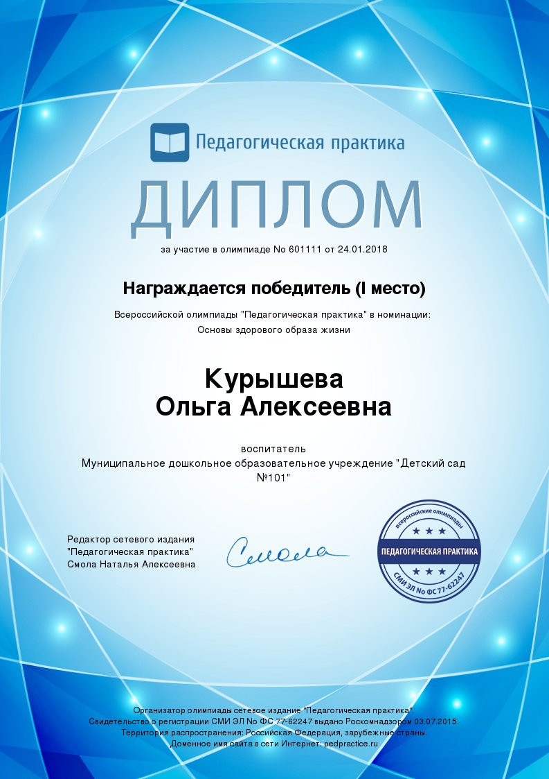

Slide 38
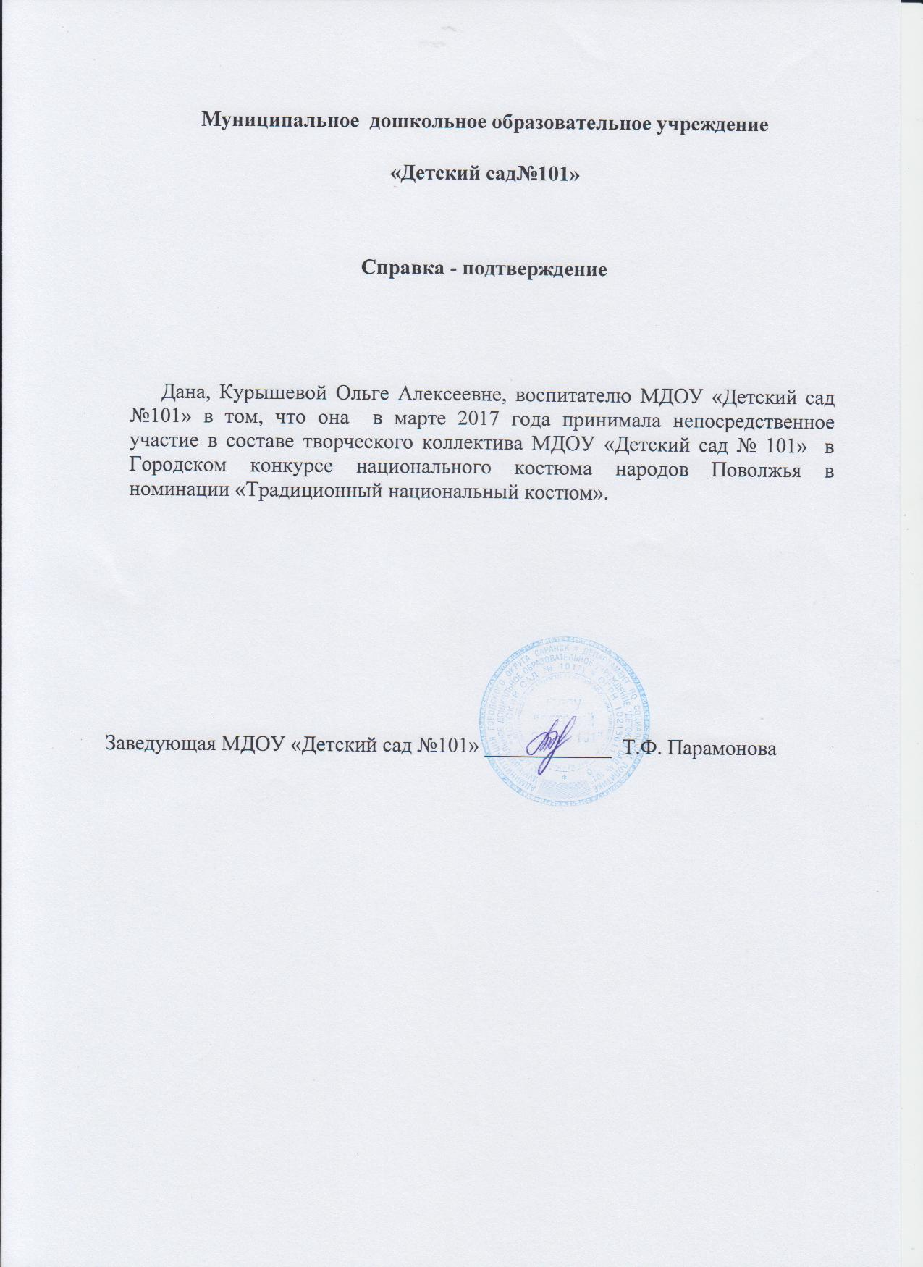

Slide 39
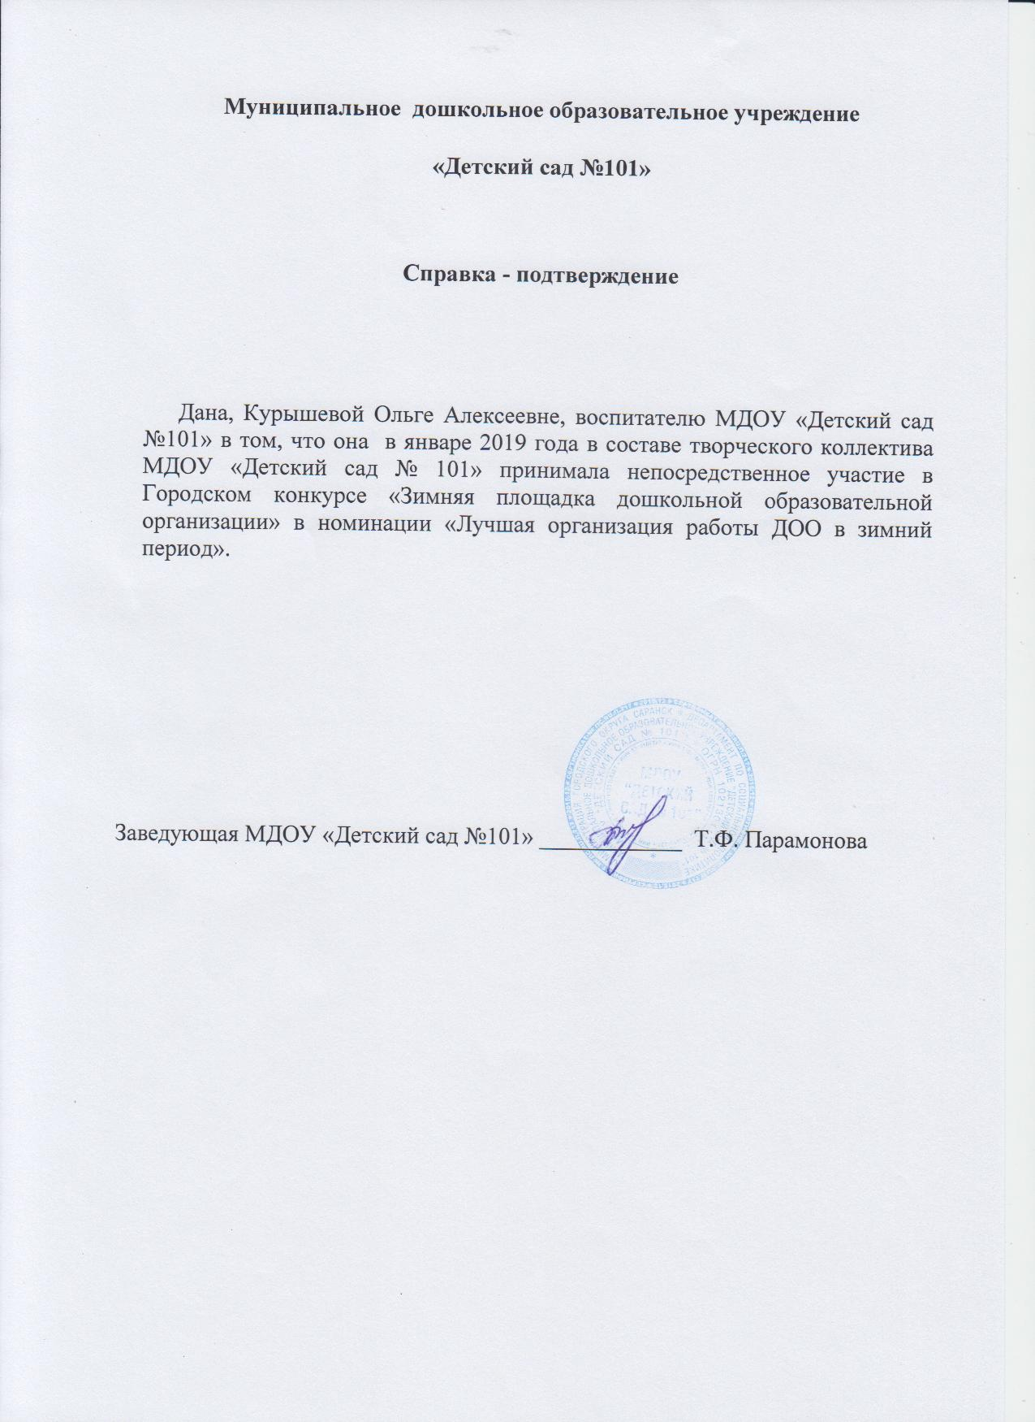

Slide 40
14.Награды и поощрения педагога

Slide 41
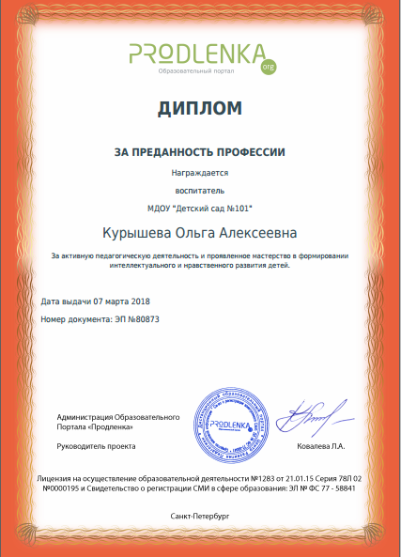

Slide 42
Спасибо за внимание!

